Slide 1
Změny financování škol nejen v souvislosti se snížením PHmax
Petra Schwarzová

Slide 2
Vztah Rozpočtu 2024 s výkazem P1c-01 (na přímé náklady)
Základní informace:
P1c-01 se stanovuje ke stavu 30. 9. předchozího roku (2023)
Rozpočet 2024 přímých nákladů na pedagogů je odvislý od informací vykázaných v P1c-01 předchozího roku
Nesprávné vykázání
při neoprávněném požadavku může být posouzeno jako porušení rozpočtové kázně,
při zapomenutí požadovaných nákladů nelze již dodatečně žádat.
2
Notes:
2

Slide 3
Osnova přednášky
Právní postavení škol v souvislosti se zdroji financování.
Náklady školy, jejich členění a správné použití v praxi.
Způsob financování od roku 2020 (zdroje a jejich výše dle nového způsobu, možnosti řešení hraničních situací, organizace školy v závislosti na PHmax, normativ nepedagogických pracovníků, složky platu a výše normativů, výkaznictví, P1c-01, P1-04, matrika ….)
Financování a vykazování pedagogické intervence
od 1. 2. 2021
Prostředky na adaptační období
3
Notes:
3

Slide 4
1. Právní postavení škol
Školy může zřizovat:
kraj, obec a dobrovolný svazek obcí jako školské právnické osoby nebo příspěvkové organizace,
MŠMT jako školské právnické osoby nebo státní příspěvkové organizace,
Ministerstvo obrany, Ministerstvo vnitra a Ministerstvo spravedlnosti jako organizační složky státu,
Ministerstvo zahraničních věcí při diplomatické misi nebo konzulárním úřadu ČR jakou součást těchto úřadů,
4
Notes:
4

Slide 5
1. Právní postavení škol
Školy může zřizovat:
registrované církve a náboženské společnosti, kterým bylo přiznáno oprávnění k výkonu zvláštního práva zřizovat církevní školy
ostatní právnické nebo fyzické osoby jako školské právnické osoby nebo jako právnické osoby podle zvláštních právních předpisů.
5
Notes:
5

Slide 6
2. Náklady školy, jejich členění a správné použití v praxi
Náklady školy (zřizované obcemi, kraji):
Náklady celkem
Investiční
(zřizovatel)
Neinvestiční (běžné)
Provozní (zřizovatel, vlastní výnosy)
Přímé – předmětem reformy (stát)
6
Notes:
6

Slide 7
2. Náklady školy, jejich členění a správné použití v praxi
Přímé náklady:
jsou vymezeny školským zákonem;
hradí je stát;
musí být využity v příslušném kalendářním roce.
7
Notes:
7

Slide 8
2. Náklady školy, jejich členění a správné použití v praxi
Přímé náklady zahrnují:
mzdové prostředky, tj. platy, mzdy, ostatní prostředky za provedenou práci; nemocenská
odvody, tj. sociální a zdravotní pojištění, příděl do FKSP, zákonné pojištění, odpovědnosti zaměstnavatele za škodu při pracovním úrazu (z ONIV);
ONIV (ostatní neinvestiční výdaje), tj. výdaje na učebnice, učební pomůcky, školní potřeby, další vzdělávání pedagogických pracovníků, výdaje školy na dopravu při akcích v rámci vzdělávání podle příslušného rámcového vzdělávacího programu, na činnosti, které přímo souvisejí s rozvojem škol a kvalitou vzdělávání…
8
Notes:
8

Slide 9
3 Právní předpisy související se změnou financování RgŠ
Školský zákon (§161 – obecně)
NV č. 123/2018 Sb., o stanovení maximálního počtu hodin výuky financovaného ze státního rozpočtu pro základní školu, střední školu a konzervatoř zřizovanou krajem, obcí nebo svazkem obcí
Vyhláška č. 14/2005 Sb., o předškolním vzdělávání…
Vyhláška č. 74/2005 Sb., o zájmovém vzdělávání…
Vyhláška č. 48/2005 Sb., o základním vzdělávání a některých náležitostech plnění povinné školní docházky
9
Notes:
9

Slide 10
3 Právní předpisy související se změnou financování RgŠ
Vyhláška č. 364/2005 Sb., o vedení dokumentace škol a školských zařízení a školní matriky a o předávání údajů z dokumentace škol a školských zařízení a ze školní matriky
Vyhláška č. 13/2005 Sb., o středním vzdělávání a vzdělávání v konzervatoři
Vyhláška č. 310/2018 Sb., o krajských normativech….
Vyhláška č. 161/2018 Sb., o předkládání údajů o předpokládaných počtech pedagogických pracovníků a jejich platovém zařazení
10
Notes:
10

Slide 11
3 Právní předpisy související se změnou financování RgŠ (§16 odst.9 ŠZ)
Novela nařízení vlády 123/2018 Sb. (NV195/2019 Sb.)
§ 5a Stanovení maximálního počtu hodin výuky v případě žáků se závažnými vadami řeči ve škole nebo třídě zřízené podle § 16 odst. 9 školského zákona pro žáky s tímto druhem znevýhodnění se zvýší celková výše PHmax stanovená pro školu o 1 hodinu (speciálně-pedagogické intervence).
Pro obory:
79-01-C/01 Základní škola
79-01-B/01 Základní škola speciální
78-62-C/02 Praktická škola dvouletá
78-62-C/01 Praktická škola jednoletá
11
Notes:
11

Slide 12
3 Právní předpisy související se změnou financování RgŠ (§16 odst.9 ŠZ)
Novela nařízení vlády 123/2018 Sb. (NV195/2019 Sb.)
§ 5b Maximální počet hodin výuky s asistentem pedagoga financovaný v některých případech ze státního rozpočtu na 1 třídu školy zřízené podle § 16 odst. 9 školského zákona, třídu zřízenou podle § 16 odst. 9 …
pravidla pro postup jeho výpočtu jsou stanoveny v příloze č. 2
Novela nařízení vlády 75/2005 Sb. (NV195/2019 Sb.)
Novela vyhlášky č. 14/2005 Sb.(vyhl. 196/2019 Sb.)
§ 1d odst. 8 PHmax stanovený pro pracoviště se za každou třídu zřízenou podle § 16 odst. 9 ŠZ nebo třídu školy zřízené podle § 16 odst. 9 SŽ zvyšuje o 5 hodin.
12
Notes:
12

Slide 13
3 Právní předpisy související se změnou financování RgŠ (§16 odst.9 ŠZ)
Novela vyhlášky č. 14/2005 Sb. (vyhl. 196/2019 Sb.)
§ 1d odst. 10 Maximální týdenní počet hodin přímé pedagogické činnosti zabezpečované vedle učitele asistentem pedagoga financovaný ze státního rozpočtu činí 36 hodin na 1 třídu zřízenou podle § 16 odst. 9 školského zákona nebo třídu školy zřízené podle § 16 odst. 9 školského zákona, jde-li o pracoviště s průměrnou dobou provozu 8 a více hodin. Je-li průměrná doba provozu kratší, než je uvedeno ve větě první, maximální týdenní počet hodin přímé pedagogické činnosti se poměrně sníží.
13
Notes:
13

Slide 14
3 Právní předpisy související se změnou financování RgŠ (§16 odst.9 ŠZ)
Novela vyhlášky č. 48/2005 Sb. (vyhl. 196/2019 Sb.)
§ 7c Maximální počet hodin výuky s asistentem pedagoga ve třídě přípravného stupně základní školy speciální financovaný ze státního rozpočtu Maximální týdenní počet hodin výuky zabezpečované vedle učitele asistentem pedagoga financovaný ze státního rozpočtu ve třídě přípravného stupně základní školy speciální je 20 hodin v případě počtu dětí ve třídě 4 a více.
14
Notes:
14

Slide 15
3 Právní předpisy související se změnou financování RgŠ (§16 odst.9 ŠZ)
Novela vyhlášky č. 74/2005 Sb. (vyhl. 196/2019 Sb.)
§ 10 odst. 12 Maximální týdenní počet hodin přímé pedagogické činnosti zabezpečované vedle vychovatele asistentem pedagoga financovaný ze státního rozpočtu činí 15 hodin na 1 oddělení…
zřízené podle § 16 odst. 9 školského zákona
15
Notes:
15

Slide 16
3 Právní předpisy související se změnou financování RgŠ
ŠZ §161
Financování mateřských škol, základních škol, středních škol, konzervatoří, vyšších odborných škol, základních uměleckých škol a školních družin zřizovaných územními samosprávnými celky nebo svazky obcí:
normativy pro MŠ, ZŠ, ŠD… (odst. 1)
zmocnění stanovit nařízením vlády PHmax pro základní školu (odst. 2)
výše finančních prostředků na kalendářní rok stanovených MŠMT (odst. 3)
vztah finančních prostředků MŠMT a PHmax (odst. 4)
16
Notes:
16

Slide 17
3.1Co přinesla změna financování RgŠ
garance financování skutečného rozsahu vzdělávání – normativ na pedagoga.
Týká se MŠ, ZŠ, SŠ, konzervatoří a školních družin.
Prováděcími předpisy je stanoven maximální rozsah přímé pedagogické činnosti (PHmax) hrazený ze státního rozpočtu.
Stanovené maximum má vyjadřovat stav umožňující poskytování vzdělávání v potřebné kvalitě.
U MŠ a ŠD je odvozen od počtu jejich tříd, respektive oddělení.
U ZŠ a SŠ je odvozen od prům. počtů žáků ve třídě.
Netýká se soukromých a církevních škol.
U ZUŠ a VOŠ stále normativ na žáka, studenta.
17
Notes:
17

Slide 18
3.2 Jak je to provedeno?
Rozpis rozpočtu je nově pro výše uvedené školy a školní družiny prováděn přímo MŠMT,
nikoliv prostřednictvím krajských normativů.
Při rozdělování peněz se díky tomu zohlední rozdílná velikostní a oborová struktura škol v krajích, finanční náročnost podpůrných opatření a rozdílná platová úroveň pedagogů v jednotlivých školách.
18
Notes:
18

Slide 19
3.3 Postup financování pedagogické práce ze státního rozpočtu
škola – MŠMT
statistické výkazy
výkaz P1c-01
MŠMT
předběžná kontrola
překračuje, nebo nepřekračuje definovaný nárok PHmax?
MŠMT - škola
finanční prostřed-
ky do PHmax
19
Notes:
19

Slide 20
Začlenění vykazovaných nákladů v P1c-01 v kontextu financování školy
Přímé náklady školy (zřizované obcemi, kraji):
Přímé náklady
Na pedagogy (P1c-01)
Na nepedagogy
(nemá vliv P1c-01)
normativ neped. pracovníků (MŠ, ZŠ, SŠ…)
krajský normativ (ŠD, ŠJ…)
20
Notes:
20

Slide 21
3.3 Postup financování pedagogické práce ze SR
Školy předkládají ministerstvu údaje ( v P 1c-01 - Výkaz o evidenčním počtu zaměstnanců)odd. Iva.-Ivc.
o počtech svých pedagogických pracovníků (bez pedagogických a ostatních -zaměstnanců, jejichž podíl na vzdělávání a školských službách vyplývá z podpůrných opatření dle § 16 školského zákona),
o jejich zařazení do platových tříd a platových stupňů,
o jejich míře přímé vyučovací (přímé výchovné) činnosti,
o dalších mzdových nárocích vyplývajících pro ně z kariérního systému, o rozsahu poskytovaného vzdělávání/školských služeb (bez zvýšení vyplývajícího z podpůrných opatření dle § 16 školského zákona).
21
Notes:
21

Slide 22
3.3 Postup financování pedagogické práce ze SR
P 1c-01
Škola odešle v elektronické podobě nejprve výkaz P 1-04 a následně odešle nejpozději do 15. 10. i výkaz P 1c-01.
Zároveň zpracovatelskému místu pošle i výpis dat potvrzený ředitelem/kou organizace.
Podobně při dodatečných opravách v datech výkazů P 1-04, musí organizace znovu odeslat i výkaz P 1c-01, pokud i v něm došlo ke změně.
Zpracovatelské místo
pro zřizované krajem odbor školství KÚ (v Praze odbor školství… Magistrátu hl. m
pro zřizované obcí nebo svazkem obcí odbor školství úřadu obce s rozšířenou působností (v Praze viz výše)
22
Notes:
22

Slide 23
3.3 Postup financování pedagogické práce ze SR
Oddíl IV.
Nepedagogičtí zaměstnanci (jen ze státního rozpočtu, vč. PO,ESF a NPO) podle platových tříd a platových stupňů.
Nečlení se podle jednotlivých druhů činnosti, vyplňuje se za všechny druhy činnosti dohromady.
Oddíl IVa.
Pedagogičtí pracovníci (jen ze státního rozpočtu, vč. PO a ESF) podle platových tříd a platových stupňů.
Údaje jsou rozepisovány v členění podle druhu činnosti (sloupec a), skupiny profesí pedagogických pracovníků (sloupec b), platového stupně (sloupec c) a zdroje financování (sloupec d).ZF je rozhodný pro evidenci v dalších oddílech (01,11,02,12,03,13, 04, 14).
23
Notes:
23

Slide 24
3.3 Postup financování pedagogické práce ze SR
Oddíl IVa.
ZF xy kde pro x =0 není ve stavu,
nemoc (není ve stavu pracujících) a zároveň je zajištěn zástup na pracovní smlouvu nebo dohodu mimo pracovní poměr nebo pracovní poměr bez stanovených hodin PPČ (jedná se o zaměstnance, který je dle § 73a zákoníku práce tzv. „na překážkách“, nebo který čerpá řádnou dovolenou bezprostředně po mateřské dovolené); pro x =1 je ve stavu
pro y =1 SR kap 333, y= 2 PO, y= 3 ESF, y= 4 NPO/ NPD
Do dalších oddílů jen 11!!!
Zaokrouhlení na 4 desetinná místa.
24
Notes:
24

Slide 25
3.3 Postup financování pedagogické práce ze SR
Oddíl IVa.
Učitelé, vychovatelé, učitelé OV, speciální ped., psychologové, učitelé předmětu řízení motorových vozidel v praktickém vyučování a učitelé praktického vyučování pro získání svářečského oprávnění, asistenti pedagoga ve třídě zřízené podle § 16 odst. 9…
Školní asistent a chůva nejsou pedagogičtí pracovníci, do oddílů IVa, IVb, IVc a VIII nevstupují.
V souladu se zákonem č. 563/2004 Sb., o pedagogických
pracovnicích a vyhláškou č. 72/2005 Sb. je z kategorie
speciálních pedagogů vyčleněná nová samostatná kategorie
pedagogických pracovníků – školští logopedi (kód profese L).
25
Notes:
25

Slide 26
3.3 Postup financování pedagogické práce ze SR
Oddíl IVb.
Rozsah přímé pedagogické činnosti pedagogických pracovníků podle platových tříd a platových stupňů ve vybraných druzích škol a školní družině (jen ze státního rozpočtu, kromě PO a ESF, NPO/NPD), tj. úvazky!!!
Musí být v souladu s NV 75/2005 Sb…..
jen za pedagogické pracovníky, kteří mají v odd. IVa uveden zdroj financování 11.
Neuvádějí se zde žádné přespočetné hodiny (nařízené, dohodnuté nebo nahodilé) nad rámec stanoveného týdenního rozsahu přímé pedagogické činnosti (ty jsou vykazovány samostatně v odd. IVc).
Zaokrouhlení na 2 des. m., a to i v následujících oddílech
26
Notes:
26

Slide 27
3.3 Postup financování pedagogické práce ze SR
Oddíl IVc.
Hodiny přímé pedagogické činnosti pevně stanovené nad rámec týdenního rozsahu podle platových tříd a stupňů snížené o hodiny výuky nepovinných předmětů a PI (nad rámec RVP) a jen ze státního rozpočtu, kromě PO a ESF, NPO/NPD.
Uvádějí se jen údaje za pedagogické pracovníky, kteří mají v oddíle IVa uveden zdroj financování 11 a jsou vykázáni v odd. IVb (rozsah PPČ)
Je-li vyučováno více hodin nepovinných předmětů, než je počet uvedených přespočetných hodin, budou výsledné hodiny nabývat záporných hodnot!
Oddíl VI.
Zvlášť pedagogové i nepedagogové dle druhu činnosti – zvláštní složky platu (v platovém výměru).
27
Notes:
27

Slide 28
3.3 Postup financování pedagogické práce ze SR
Oddíl VIII.
Průměrný týdenní počet hodin přímé pedagogické činnosti konaných v rámci dohod mimo pracovní poměr ve vybraných druzích škol a školní družině (jen ze státního rozpočtu, kromě ESF a PO).
28
Notes:
28

Slide 29
Příklad pro P1c-01
Vyplňování P1c-01
(formulář)
Ř 13. PT 5. PS 7 hodin (5 + 2 přes…)
U1 12. PT 6. PS 25 hodin (22 +3 přes,z toho 1 hod NP)
U2 12. PT 3. PS 22 hodin nemoc a je zástup na PS
U3 12. PT 5. PS 22 hodin zástup za nemoc na PS
U4 12. PT 3. PS 22 hodin nemoc a je zástup na DPP
U5 22 hodin zástup za nemoc na DPP
U6 20+2 PO (Ne PI!!!)
AP 8. PT 5 PS 0,5 úvazku z PO
29
Notes:
29

Slide 30
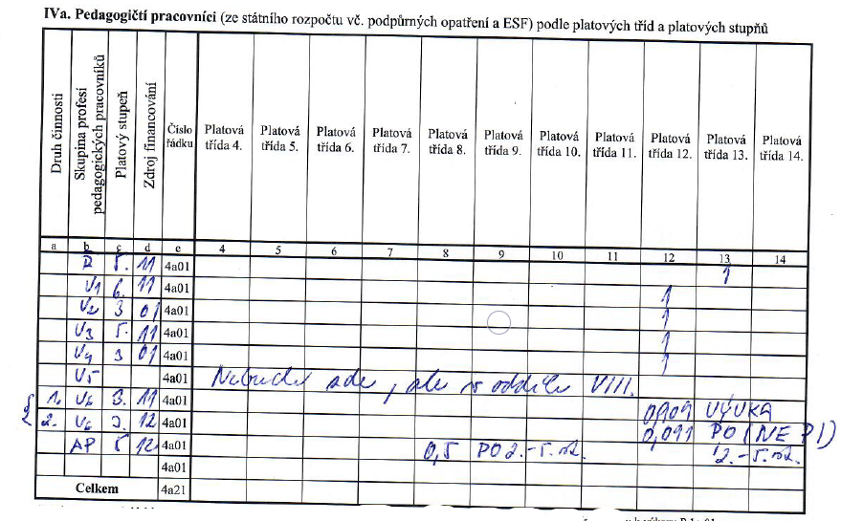

Slide 31
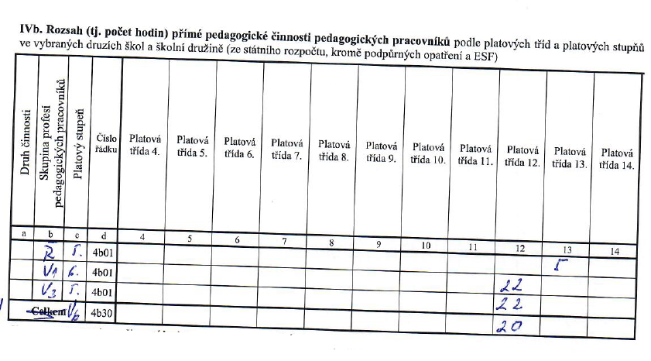

Slide 32
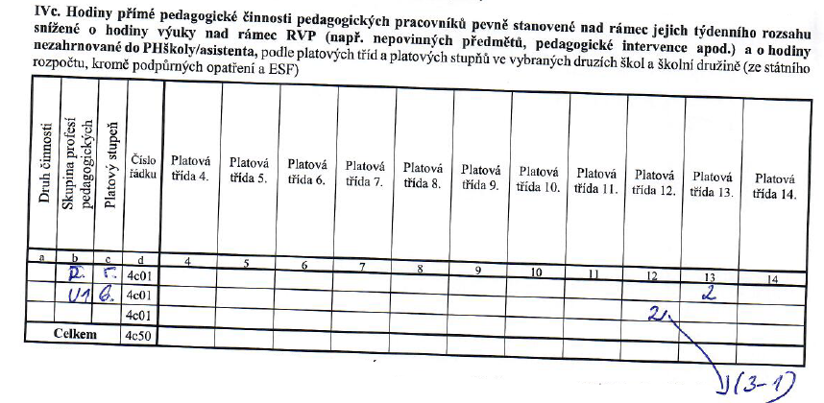

Slide 33
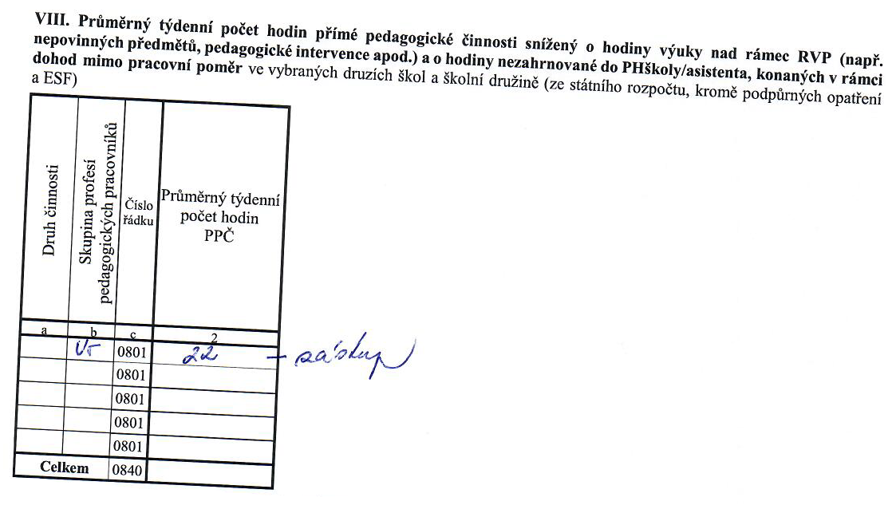

Slide 34
Pedagogická intervence
NV 75/2005 Sb., v platném znění
§2(6) Týdenní rozsah přímé pedagogické činnosti stanovený v příloze k tomuto nařízení se zvyšuje o 1 hodinu, poskytuje-li pedagogický pracovník pedagogickou intervenci jako podpůrné opatření. Věta první se nepoužije u pedagogického pracovníka se sjednanou kratší než stanovenou týdenní pracovní dobou a u pedagogického pracovníka, pro kterého je týdenní rozsah přímé pedagogické činnosti stanoven v rozpětí.
34
Notes:
34

Slide 35
Pedagogická intervence
Do 31.1. 2021 klasicky (dle R44-99 - NFN), zde bylo automaticky zrušeno.
Od 1. 2. 2021:
zvýšením osobního příplatku podle § 131 zákoníku práce (zejména v případě, pokud daný pedagogický pracovník bude pedagogickou intervenci tímto způsobem vykonávat standardně a dlouhodobě),
vyplácením odměn podle § 134 zákoníku práce.
Parametry pro tyto složky platu je třeba stanovit ve vnitřním platovém předpise zaměstnavatele.
35
Notes:
35

Slide 36
Pedagogická intervence
Je posílen normativ –promítne se objem finančních prostředků odpovídající v předchozím období vykázané normované finanční náročnosti podpůrného opatření pedagogická intervence.
Je zachován prostor pro finanční zohlednění realizace pedagogické intervence v 1. stupni podpůrných opatření pro konkrétní pedagogické pracovníky.
Posílení ONIV
zajistí i pořízení drobných učebních pomůcek (například upravené pracovní listy, karty, čtecí okénka, přehledy učiva,
zejména v případě základních škol.
36
Notes:
36

Slide 37
Pedagogická intervence
Výkaz P1c-01 (obecné zásady)
Úvazky pedagogických pracovníků se budou vykazovat podle týdenního počtu hodin PPČ se zahrnutím případných hodin pedagogické intervence v souladu s nařízením vlády.
V odd. IVb. se vykáže počet hodin PPČ vč. hodin PI, odpovídající výši úvazku dle přílohy k nařízení vlády.
V odd. IVc. se hodiny PI odečtou podobným principem jako u nepovinných předmětů.
Hodiny PI, které jsou přespočetné, se v odd. IVc. neuvádějí.
V případě pedagogického pracovníka na dohodu mimo pracovní poměr se hodiny PI v odd. VIII. neuvádějí.
37
Notes:
37

Slide 38
Pedagogická intervence
Výkaz P1c-01 (specifické případy)
zajišťuje jednu nebo více hodin PI a zároveň má týdenní počet PPČ vč. PI převyšující týdenní rozsah PPČ daný přílohou k nařízení vlády
pro jednu hodinu PI se uplatňuje § 2 odst. 6 nařízení vlády a tato hodina se zahrne do plného úvazku (nejedná se tedy o přespočetnou hodinu). Do odd. IVb. se však tato jedna hodina neuvádí, tato jedna hodina se nevykazuje ani v odd. IVc.
Pro případnou druhou a další hodinu PI pak platí, že se v odd. IVc. odpočítávají.
zkrácený úvazek - se podle § 2 odst. 6 nařízení vlády PPČ o jednu hodinu nezvyšuje. V rámci úvazku se hodiny PI budou odečítat v odd. IVc.
38
Notes:
38

Slide 39
Pedagogická intervence
Výkaz P1c-01 (příklady) ZŠ (úplný úvazek 22 hodin)
U0 PPČ 22 hodin
U1 PPČ 22 hodin + 1 hodiny PI (dle § 2 odst. 6 nařízení vlády se zvýší týdenní rozsah PPČ na 23 hodin)
U2 PPČ 22 hodin + 3 hodiny PI (dle§ 2 odst. 6 nařízení se zvýší týdenní rozsah přímé pedagogické činnosti na 23 hodin týdně, dvě hodiny pedagogické intervence jsou pak v rámci přespočetných hodin (v odd. IVc. se nevykazují)
U3 PPČ 20 hodin + 2 hodiny PI (v tomto případě se § 2 odst. 6 nařízení vlády neuplatní, tj. učitel má týdenní rozsah přímé pedagogické činnosti 22 hodin týdně)
U4 PPČ 20 hodin + 3 hodiny PI (v tomto případě se § 2 odst. 6 nařízení vlády uplatní, tj. učitel má týdenní rozsah přímé pedagogické činnosti 23 hodin týdně)
U5 PPČ 11 hodin + 1 hodina PI (se § 2 odst. 6 nařízení vlády neuplatní. Lze navýšit úvazek (na 0,5454, zvýší se učiteli PPČ na 12 hodin).
39
Notes:
39

Slide 40
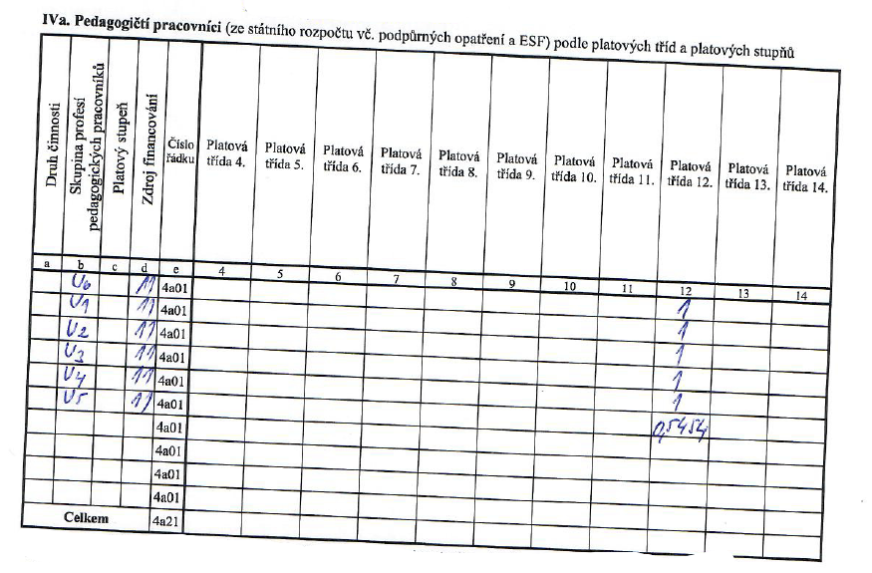

Slide 41
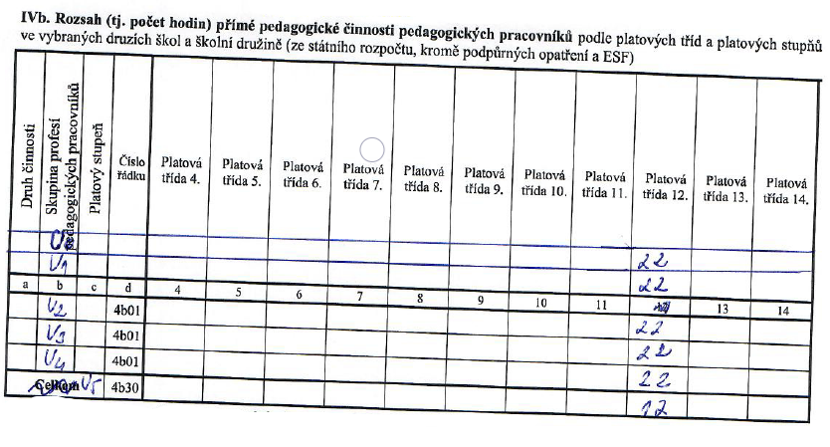

Slide 42
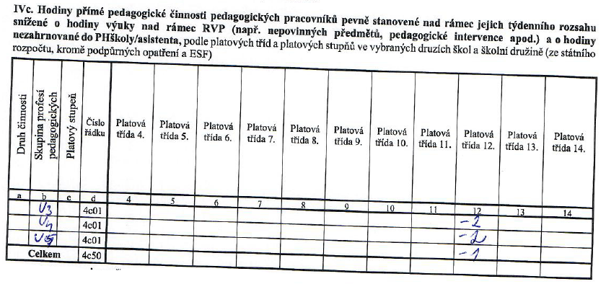

Slide 43
1. rok adaptačního období 24. 000 Kč na plat 8.352 Kč na odvody 4.500 Kč ONIV 36.852 Kč na 1 začínajícího učitele na rok 2. rok adaptačního období 12.000 Kč na plat 4.176 Kč na odvody 16.176 Kč na 1 začínajícího učitele na rok
Adaptační období

Slide 44
3.4 PHmax
PHmax je stanoven v podobě maximálního počtu hodin výuky (včetně nezbytného dělení) ve třídě v oboru vzdělání v závislosti na počtu žáků ve třídě.
Hodnoty PHmax jsou stanoveny:
na základě podmínek vzdělávání ve školském zákoně, v prováděcích vyhláškách, v nařízení vlády o soustavě oborů vzdělání,
na základě učebních plánů v RVP => vstupními parametry jsou počty hodin v UP RVP,
na základě současné organizace výuky na školách v různých oborech vzdělání => modelové zajištění dělení hodin všeobecných předmětů, odborných předmětů a odborné praxe. Pro stejné kategorie dosaženého vzdělání a příbuzné skupiny oborů jsou hodnoty shodné.
44
Notes:
44

Slide 45
3.4 Postup financování pedagogické práce ze státního rozpočtu
Příklad:
PHmax (vypočtený) 310
Varianta 1:
PHškoly 300
(skutečný odučený počet hodin dle rozvrhu)
PHškoly (300) < PHmax vypočtený (310) … škola dostane peníze na PHškoly (300) hodin
Varianta 2:
PHškoly 320
(skutečný odučený počet hodin dle rozvrhu)
PHškoly (320) > PHmax vypočtený (310) … škola dostane peníze pouze na PHmax (310)
45
Notes:
45

Slide 46
3.4.1 Základní pravidla a postup (pro ZŠ)
Počítá se dle NV 123/2018 Sb… novela od 1. 9. 2024 (cca snížení o 5% oproti minulým hodnotám)
Základní pravidla:
Rozdělit třídy na skupiny tak, aby každá skupina měla řádek v příloze NV (příloha A1Obory vzdělávání poskytující základní vzdělávání), k řádku přiřadit odpovídající počet tříd a počet řádků. Pro ně se počítá PHmax samostatně.
! - Pro přípravnou třídu ZŠ a speciální školy se počítá dle novelizované vyhl. 48/2005 Sb.,
! - hodnota PHmax pro žáky podle §38 a §41 ŠZ se počítá zvlášť, nezapočítávají so do celkového počtu.
Pokud je jedno ředitelství, pak se počítá vše dohromady i za odloučené pracoviště.
46
Notes:
46

Slide 47
3.4.1 Základní pravidla a postup (pro ZŠ)
Postup výpočtu PHmax:
základem je počet tříd a žáků (uvedeno ve stat. výkaze),
určit prům. počet žáků ve třídě pro danou charakteristiku třídy,
k dané hodnotě přiřadit PHmax,
tuto hodnotu vynásobit počtem tříd,
opakovat pro všechny relevantní řádky NV,
obdobně stanovit zvlášť pro přípravné třídy podle nov. vylh. 48/2005 Sb,(pokud jsou),
vynásobit počet žáků vzdělávaných podle §38 a §41ŠZ příslušnou hodnotou PHmax (pokud jsou),
provést součet všech PHmax pro celou školu.
47
Notes:
47

Slide 48
3.4.2 Praktický příklad (pro ZŠ)
Vstupní data:
Počet žáků 42
Počet tříd 3
Počet žáků ve třídě dle §16/9 6
Počet tříd podle §16/9 1
Stanovení prům. počtu:
Prům počet žáků ve třídě(běžné) 42/3 = 14
Prům. počet žáků ve třídě dle §16/9 6/1 = 6
48
Notes:
48

Slide 49
3.4.2 Praktický příklad (pro ZŠ)
Stanovení pásma:
Základní škola tvořená 3 třídami 1. stupně |  | 7 a méně | více než 7 –méně než 14 | 14 - 19 | více než 19- 24 | více než 24 -27 | více než 27
79-01-C/01 | Základní škola (1. stupeň) | 12 | 22 | 26 | 29 | 32 | 34
49
Notes:
49

Slide 50
3.4.2 Praktický příklad (pro ZŠ)
Stanovení pásma:
Základní škola zřízená podle § 16 odst. 9 školského zákona³⁾ |  | méně než 6 | 6-10 | více než 10
79-01-C/01 | Základní škola (1. stupeň) | 19 | 26 | 31
50
Notes:
50

Slide 51
3.4.2 Praktický příklad (pro ZŠ)
Stanovení celkového max. počtu hodin:
Počet tříd(běžných) x přísl. PHmax 3 x 26 = 78
Pročet tříd dle §16/9 x přísl. PHmax 1 x 26 = 26
Celkem pro školu: 104
Pozn.
Pro žáky dle§38 a §41 ZŠ :
Stanovuje se PHmax zvlášť, žáci ZŠ se nezapočítávají do standardní třídy, PHmax se přičte k celkovému počtu pro školu.
Hodnoty:
na 1 žáka 1. stupně 0,25
na 1 žáka 2. stupně 0,50.
51
Notes:
51

Slide 52
3.4.3 Praktický příklad (pro přípravnou třídu)
Dle vyhl. 48/2005 Sb.:
max počet 15,
PHmax:
22 hodin v případě prům. počtu dětí ve třídě 10 a více,
14 hodin v případě prům. počtu dětí ve třídě menším než 10.
Příklad:
Počet dětí 11
PHmax 22 hod
52
Notes:
52

Slide 53
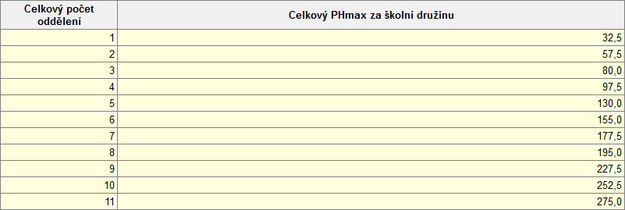
3.4.4 Základní pravidla a postup (pro ŠD)
Řídí se vyhl. 74/ 2005 Sb.
PHmax je vztaženo ke ŠD jako celku u jedné právnické osoby a jeho hodnota závisí na počtu oddělení.
Pravidelná denní docházka (přihl. min 4 dny v týdnu po sobě jdoucích 5 měsíců)
Musí být min. prům. 20 žáků 1. stupně( krácení skut./nás.20)
53
Notes:
53

Slide 54
3.4.5 Základní pravidla a postup (MŠ)
Počítá se dle vyhl. 14/2005 Sb…
Děti individuálně vzdělávané se nezapočítávají.
Nezapomenout na snížení počtu hodin u ředitele, zástupce..dle NV 75/ 2005 Sb..
Zřizovatel může povolit výjimku dle §23 odst. 4 ŠZ (zavazuje se k uhrazení zvýšených nákladů):
Snižuje se stanovený PHmax připadající průměrně na každou tuto třídu poměrně podle počtu dětí, o který je skutečný počet nižší.
Počty dětí jsou §2 vyhl. 14/2005 Sb.
PHmax = dílčí hodnoty za jednotlivá pracoviště a jednotlivé druhy provozu
54
Notes:
54

Slide 55
3.4.6 Přílohy vyhl. 14/2005
55
Notes:
55

Slide 56
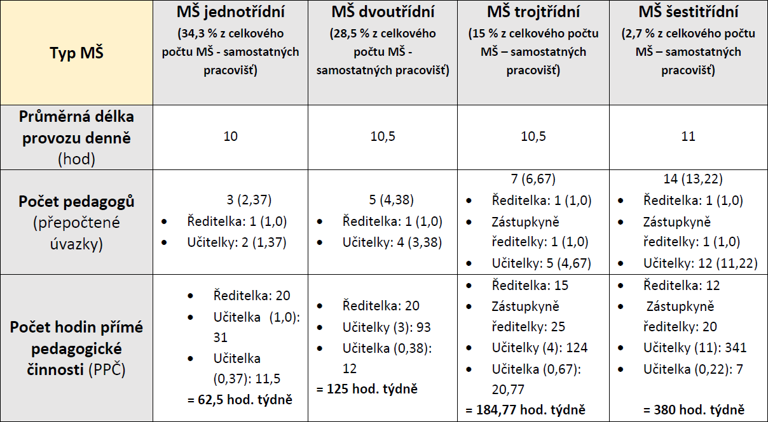
3.4.7 praktický příklad
56
Notes:
56

Slide 57
3.4.8 PHmax SŠ
dle NV 123/2018 Sb.
je vztažen na jednu třídu a v oborech vzdělání konzervatoře na jeden ročník financovaný ze SR
pro každý obor zvlášť u třídy jednooborové, dvouoborové, tříoborové a více než tříoborové u oborů vzdělání skupiny 82 a třídy zřízené podle § 16 odst. 9 ŠZ
v PHmax víceoborovek - obsažen poměrný počet hodin všeob. předmětů a plný počet odborných
stanoven v souladu s RVP a zahrnuje:
minimální týdenní počet hodin teoretické a praktické přípravy;
dělení na skupiny při realizaci odborného výcviku( v souladu s NV č. 211/2010 Sb.,…)
potřebný počet hodin na nezbytné dělení hodin teoretické výuky (např. cizí jazyky, ICT, tělesná výchova).
57
Notes:
57

Slide 58
3.4.8 PHmax SŠ
žáci s IVP jsou započítáváni do celkových počtů žáků podle oborů vzdělání a ročníků
u víceletých gymnázií se stanoví samostatně pro nižší a vyšší stupeň (Ne u vzdělání 79-43-K/61Dvojjazyčné Gymnázium a 79-41-K/610 Gymnázium - vybrané předměty v cizím jazyce)
58
Notes:
58

Slide 59
3.4.9 Organizace víceoborových tříd SŠ
počet žáků oboru vzdělání je nižší než 17 a celkový počet žáků ve třídě nepřesáhne povolený počet žáků
jsou obory vzdělání stejné kategorie dosaženého vzdělání, stejné formy a délky vzdělávání a stejného ročníku.
jsou maximálně tří obory vzdělání kategorie E, H, nebo dva obory vzdělání kategorie L, M.
nelze vytvářet v oborech vzdělání kategorie K s výjimkou kombinace Gymnázium + Gymnázium se sportovní přípravou.
lze vytvořit také, pokud je v jednom oboru vzdělání více než 17 žáků a ve druhém oboru vzdělání méně než 17, pokud škola nemá dva obory s méně než 17 žáky.
59
Notes:
59

Slide 60
3.4.9 Jiné formy vzdělání SŠ
Koeficienty:
večerní forma vzdělávání 0,3 násobek PHmax,
kombinovaná forma 0,26 násobek PHmax
kombinovaná forma a pro konzervatoř 0,48 PHmax,
dálková forma vzdělávání 0,2 násobek PHmax,
distanční forma vzdělávání 0,05 násobek PHmax.
60
Notes:
60

Slide 61
3.4.9 Praktický příklad výpočtu PHmax SŠ
Příklad
Gymnázium
Obor počet ž. poč. tříd prům. ž.PHmax celkem
79-41-K/61(nižší) 59 2 29,5 46 92
79-41-K/61(vyšší) 110 4 27,5 55 220
79-41-K/41 104 4 26 50 200
Celkem PHmax 512
61
Notes:
61

Slide 62
3.4.9 Praktický příklad výpočtu PHmax SŠ
Příklad
Střední odborná škola
Obor (třída jednoob.) počet ž. p. tříd prům. ž. PHmax celkem
2641/M/01 elektrotech. 34 2 17 41 82
Obor (třída dvouoob.) počet ž. p. tříd prům. ž. PHmax celkem
2641/M/01 elektrotech. 24 2 12 32 64
3647//M/01 stavebnic. 24 2 12 28 56
Celkem PHmax 202
62
Notes:
62

Slide 63
3.4.9 Praktický příklad výpočtu PHmax SŠ
Výpočet hodnot PHmax – třída zřízená podle § 16
Obor vzdělání: XY (denní forma vzdělávání)
ročník 16 žáků
ročník 12 žáků
ročník 14 žáků
Průměrný počet žáků v oboru vzdělání: 14 žáků 2. pásmo (20-24 žáků) PHmax = 61
Hodnota PHmax se vynásobí počtem ročníků 61 x 3 = 183
6 – 10 žáků
10 – 14 žáků
17 – 20 žáků
20 – 24 žáků
63
Notes:
63

Slide 64
3.4.9 PHAmax SŠ
vyjadřuje hodnotu maximálního týdenního počtu hodin přímé pedagogické činnosti asistenta pedagoga
pro obory:
Praktická škola jednoletá (78-62-C/01)
Praktická škola dvouletá (78-62-C/02)
Hodnoty PHmax a PHAmax se stanoví odděleně
Asistent pedagoga pro školy/třídy (dle §16 ods.9)
je od 1. 1. 2020 financovaný ze SR a jsou zrušena PO na asistenta
rozsah PPČ asistenta pedagoga je od 1. 9. 2019 stanoven NV č. 75/2005 Sb. ve výši 36 hodin.
64
Notes:
64

Slide 65
4 Jaké finance získáme za PP ze SR
Tarifní platy | Ostatní nárokové složky |  |  | Nenárokové složky
 | zahrnuje (nebude však účelově členěno)
 | Příplatek za vedení | Zvláštní příplatek | Ostatní příplatky | Osobní příplatek | Odměny
Skutečná výše dle výkaznictví | Stanoví MŠMT jako normativy na 1 úvazek pedagoga
65
Notes:
65

Slide 66
4 Jaké finance získáme za PP ze SR
Tarify
NV č. 341/2017 Sb., o platových poměrech zaměstnanců ve veřejných službách a správě, v platném znění , příloha …?
Zvláštní příplatek (třídnictví)
NV č. 341/2017 Sb., ….od 1. 9. 2021 změna!!!
Vyčlenění od ped. práce ze skupin a jednotná sazba pro všechny typy škol(běžná, speciální, malotřídky)
1500-3000 Kč
Příplatek za vedení (ředitel, ZŘ)
§124 ZP (% z platového tarifu nejvyššího platového stupně platové třídy, do které je zaměstnanec zařazen)
Specializační příplatek
§133 ZP 1000-2000
koordinátor IKT, ŠVP, metodik prevence, environmentální výchova, ….
66
Notes:
66

Slide 67
4 Jaké finance získáme za PP ze SR
Odměna
§134 ZP
Osobní příplatek
§131 ZP
přiznaný osobní příplatek je nárokovou složkou platu
snížení kvality, rozsah práce ⇒ snížení příplatku
osobní příplatek se má přiznávat na dobu neurčitou
67
Notes:
67

Slide 68
4 Jaké finance získáme za PP ze SR
V jaké výši
skutečná výše
roční objem platových tarifů + povinné odvody
normativ
§ 161 odst. 1 písm. a) bod 1 školského zákona
průměrná roční výše
zvláštních příplatků
příplatků za vedení
specializačních příplatků
a povinných odvodů
na 1 pracovní poměr vyjádřený počtem hodin PPČ
68
Notes:
68

Slide 69
4 Jaké finance získáme za PP ze SR
V jaké výši
normativ
§ 161 odst. 1 písm. a) bod 2 školského zákona
průměrná roční výše
osobních příplatků
odměn
a povinných odvodů
na 1 pracovní poměr vyjádřený počtem hodin PPČ
opravné koeficienty
naplněnost tříd
vzdělávání žáků se speciálními vzdělávacími potřebami
69
Notes:
69

Slide 70
4 Jaké finance získáme za PP ze SR
V jaké výši
normativ
§ 161 odst. 1 písm. a) bod 3 školského zákona
roční výše výdajů státního rozpočtu na platy a na odměny za práci vykonávanou na základě dohod o pracích konaných mimo pracovní poměr a na odstupné (ostatní osobní náklady)
na 1 právnickou osobu
na 1 další pracoviště téže právnické osoby
na 1 třídu
normativ
§ 161 odst. 1 písm. e) školského zákona
roční výše ostatních neinvestičních výdajů státního rozpočtu
na 1 žáka na prvním, druhém stupni ZŠ, SŠ
Normativy MŠMT vyhlásí na kalendářní rok ve Věstníku
70
Notes:
70

Slide 71
4 Jaké finance získáme za PP ze SR
V ostatních druzích škol a typech školských zařízení:
nadále řešeno normativně na žáka, zčásti prostřednictvím oborových normativů stanovených centrálně MŠMT pro VOŠ a ZUŠ a zčásti prostřednictvím republikových a krajských normativů, tzn. v současném režimu pro školská zařízení mimo školních družin.
71
Notes:
71

Slide 72
5 Postup financování nepedagogické práce ze SR
V mateřských, základních a středních školách:
Prostřednictvím normativů na školu, na pracoviště a na třídu stanovených centrálně MŠMT.
Lze tím zohlednit různá specifika škol, např. velikost škol, základní školy s pouze 1. stupněm, svazkové školy, odloučená pracoviště, oborovou strukturu školy, příp. další.
72
Notes:
72

Slide 73
5 Postup financování nepedagogické práce ze SR
 | MŠ | ZŠ | SŠ | Konz. | VOŠ | ZUŠ
MŠMT | Normativ na ředitelství |  |  |  |  | Oborový normativ na žáka
 | Podle počtu tříd |  |  | Podle počtu žáků
 | Normativ na pracoviště
 | Podle počtu pracovišť |  |  | Podle počtu pracovišť
 | Normativ na třídu |  |  | Normativ na žáka v oboru vzdělávání
 |  |  | Normativ na třídu v oboru vzdělání
Krajský úřad | REZERVA
73
Notes:
73

Slide 74
5 Postup financování nepedagogické práce ze SR
Příklad:
Základní škola se 3 třídami (prům. ž. 17)
Na ředitelství 0,75 úvazek
Na pracoviště 0,4 (0,8) úvazku
Na třídy 3 x 0,17 =0,51 úvazku
Celkem 1,66(2,06) úvazku
To je max na co dostanete peníze, nevrací se, když zaměstnáte méně! Když více, je třeba si vyjít s danými prostředky….
Týká se to všech nepedagogů…ekonomek, sekretářek, školníků, uklízeček, hospodářek…
74
Notes:
74

Slide 75
Příklad výpočet normativu NPP
Normativ na ředitelství u smíšené školy (MŠ a ZŠ)
= normativ ZŠ (pro y tříd) + [normativ MŠ (pro x + y tříd) – normativ MŠ (pro y tříd)],
kdy:
y je počet tříd základní školy
x je počet tříd mateřské školy
Konkrétní příklad:
Počet tříd ZŠ 10
Počet tříd MŠ 8
Normativ celé školy = normativ ZŠ (tříd 10) + normativ MŠ (tříd 18) – normativ MŠ (tříd 10)
75
Notes:
75

Slide 76
Děkuji za pozornost!
© 2024 Petra Schwarzová

